Slide 1
Az oldalak tartalma
001 Tartalomjegyzék
002 TV-műsor
003 Hirdetés
004 Helyi hírek
005 Hírek a nagyvilágból

Slide 2
Hirdetés
Belvárosi, 3 szobás, gázfütéses lakás eladó. Tel.: 111-111
Szürke perzsacicák eladók. Tel.: 222-222
Angol nyelvből korrepetálást vállalok. Tel.: 333-333
Skoda Favorit, megkímélt állapotban eladó. Tel.: 444-444

Slide 3
A városi TV mai műsora
17.00 Hírek, időjárás
17.20 Városunk az elmúlt 10 évben – dokumentumfilm
19.00 Hírek
19.10 Reklám
19.20 Mesefilm
20.00 Az éj leple alatt – amerikai krimi

Slide 4

Helyi hírek
Tegnap városunkba látogatott a lengyel munkaüygi miniszter. A tiszteletére tartott fogadás után megtekintette városunk nevezeteségeit.
A héten elkészül az Fő-téri szobor rekonstrukciója. A munkálatokat Kő Pál szobrász végzi.

Slide 5

Hírek a nagyvilágból

Slide 6
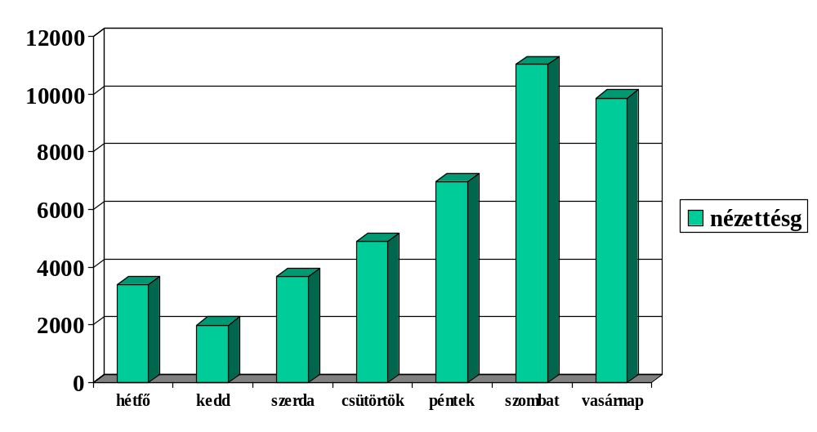
Nézettségünk az elmúlt héten

